Slide 1
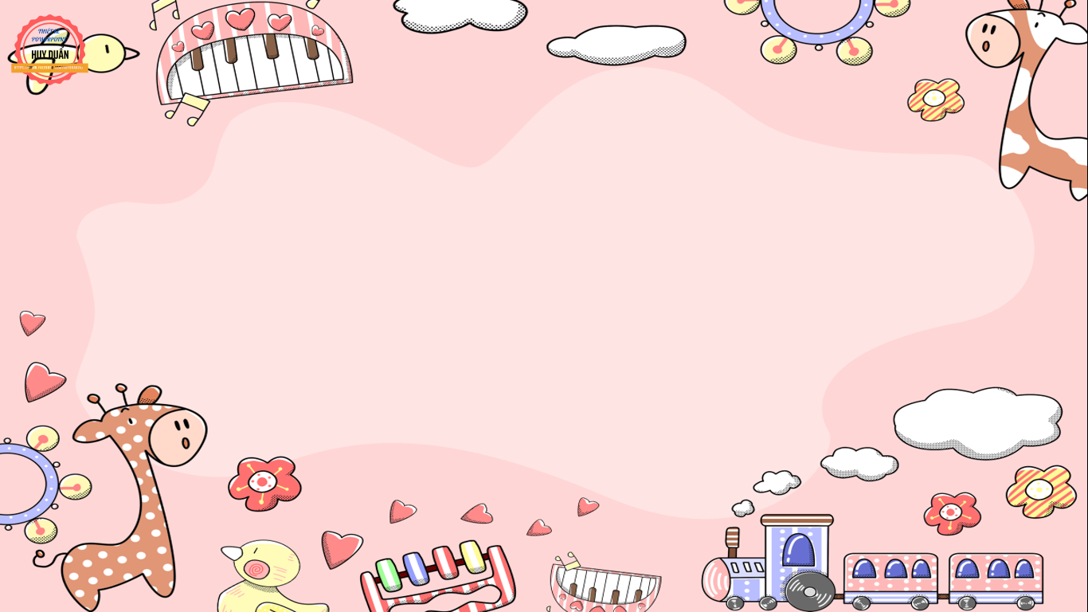
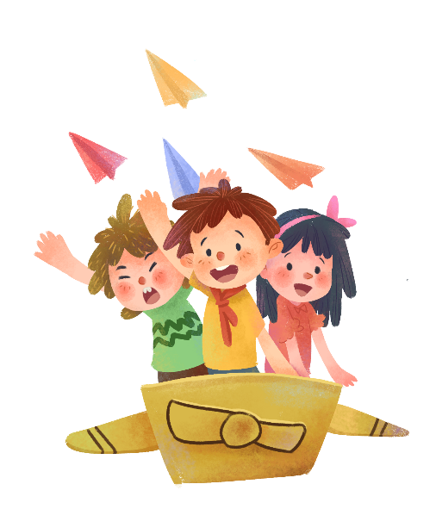

Ôn tập cuối HKI (Tiết 7)

Slide 2

TIẾT 7

Slide 3

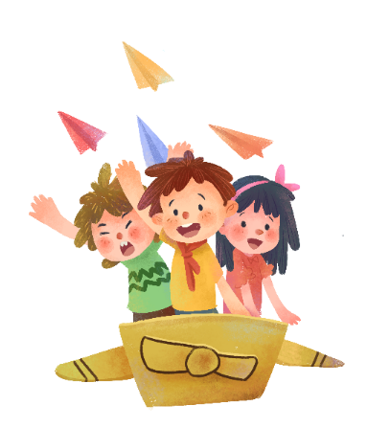


1. Ôn luyện tập đọc và học thuộc lòng.

Slide 4

Luyện
tập

Slide 5

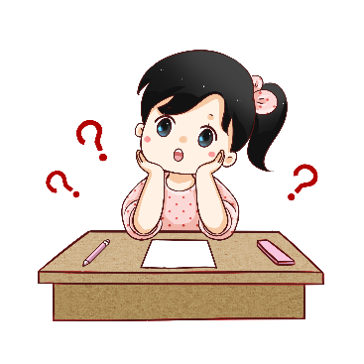
2. Chép mẩu chuyện sau vào vở. Nhớ điền những dấu chấm hoặc dấu phẩy còn thiếu vào chỗ thích hợp.
NGƯỜI NHÁT NHẤT
Một cậu bé được bà dẫn đi chơi phố lúc về cậu nói với mẹ:
- Mẹ ạ bây giờ con mới biết là bà nhát lắm.
Mẹ ngạc nhiên:
- Sao con lại nói thế?
Cậu bé trả lời :
- Vì cứ mỗi khi qua đường bà lại nắm chặt lấy tay con.
TRUYỆN VUI
.
L
,
,
,

